Slide 1
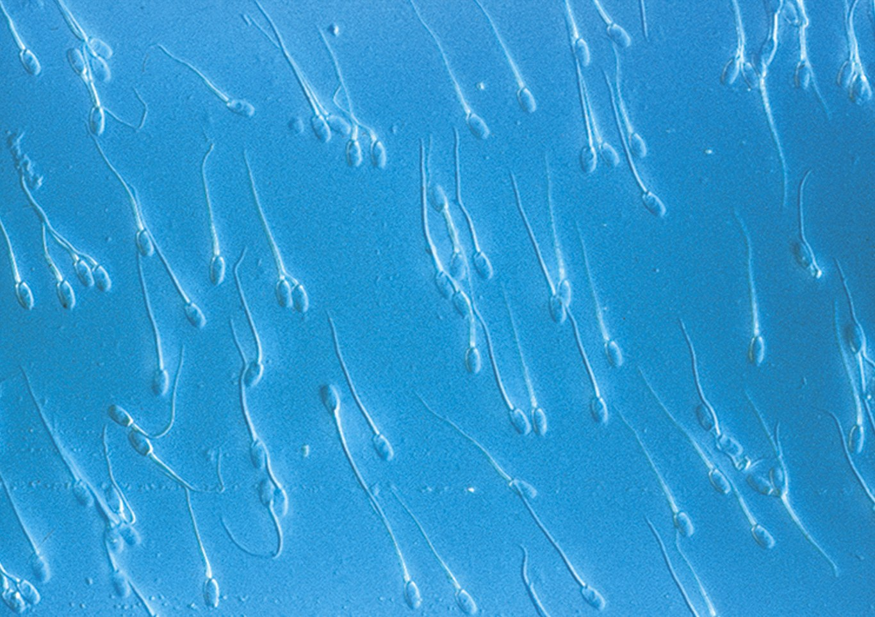
Células Estrutura e função celular

Slide 2
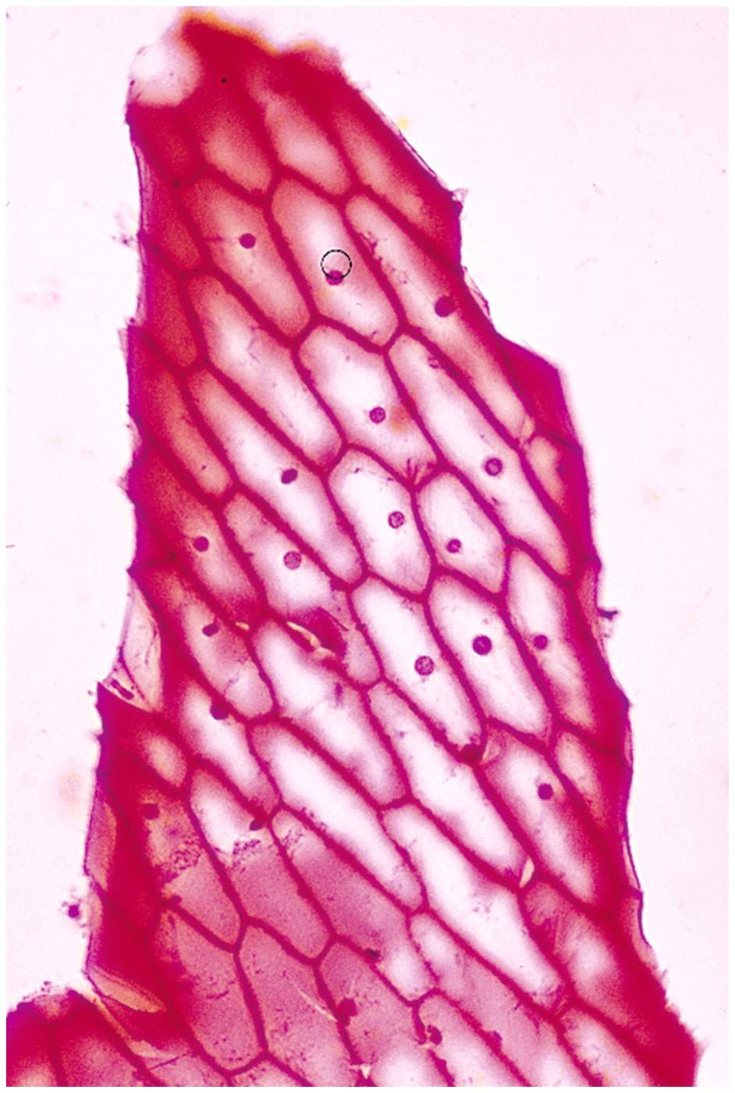
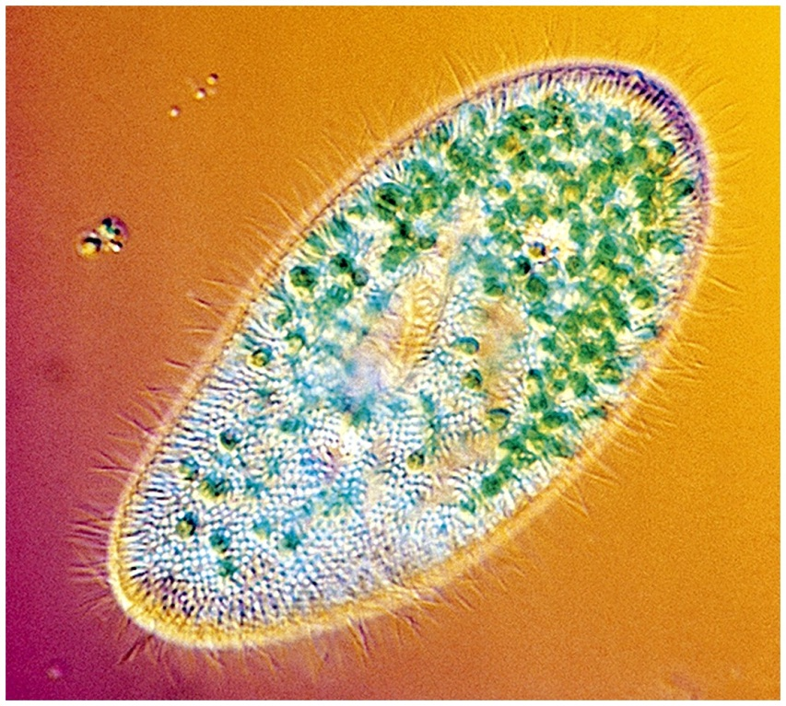
Células
Menor unidade da vida
microscópica

Slide 3
Princípios da teoria celular
Todos os seres vivos são feitos de células
A célula é a menor unidade estrutural e funcional de todos os organismos
Todas as células são provenientes de células
Células sofrem diferenciações e exercem diferentes funções (expressão de proteínas)

Slide 4
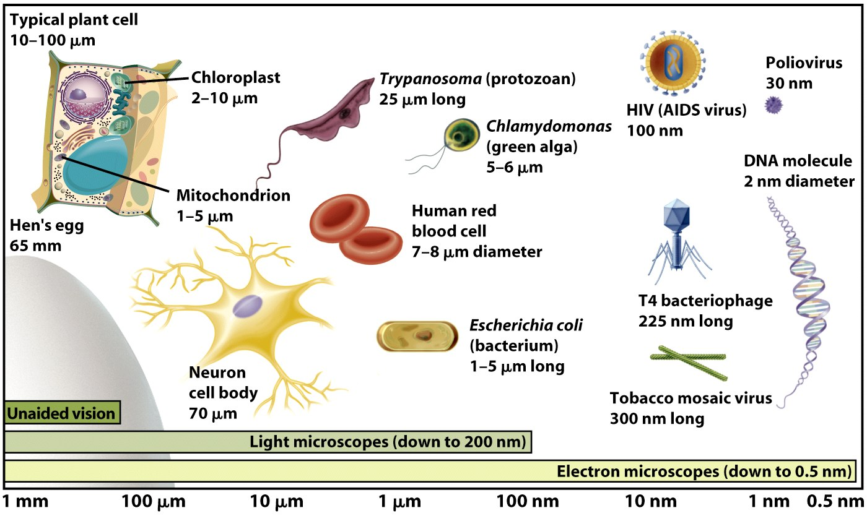
Tamanho celular

Slide 5
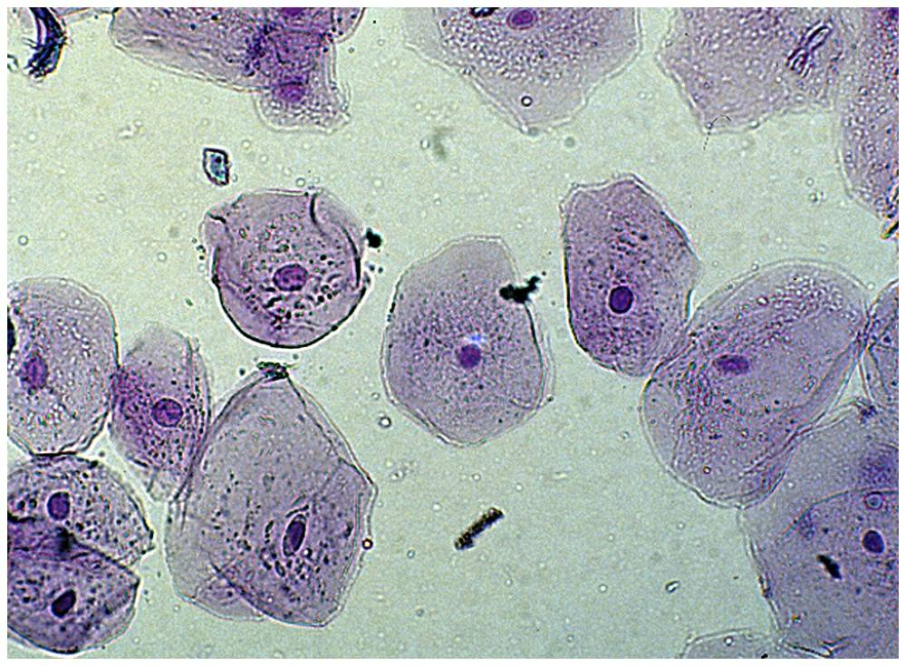
Características fundamentais de células
Membrana
Protoplasma (citoplasma) – conteúdo celular em um fluído viscoso
Organelas – estruturas secundárias; funcionais
Núcleo (DNA)

Slide 6
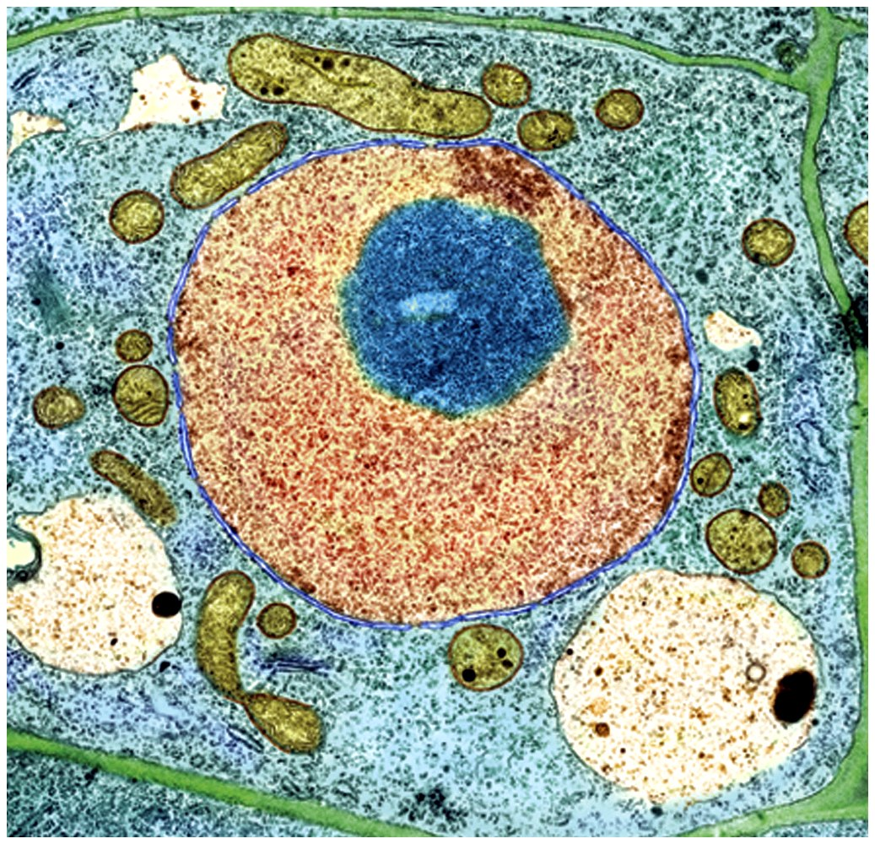
Tipos celulares
Procariótico
Eucariótico

Slide 7
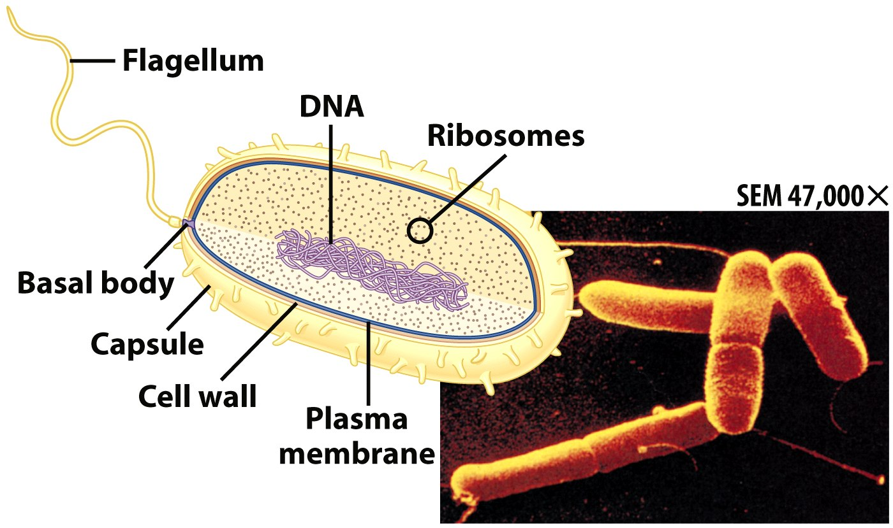
Células procarióticas
Primeira célula no planeta terra
Bactéria e Archea

Slide 8
Células procarióticas
Sem membrana separando o núcleo
Nucleoide = região do DNA
Organelas não ligadas a membranas

Slide 9
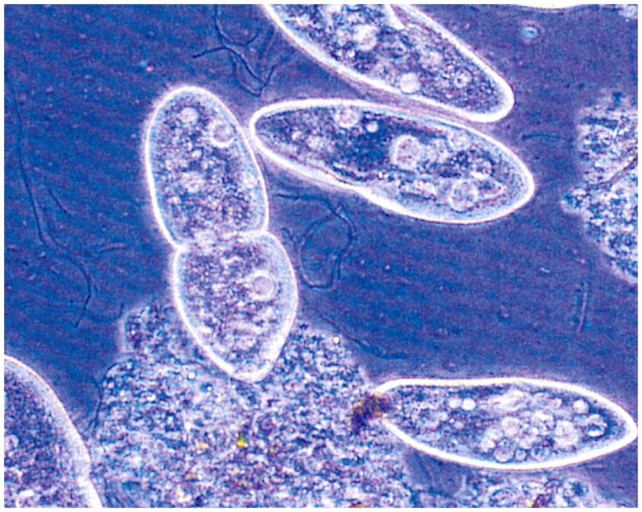
Células eucarióticas
Núcleo
Várias organelas separadas por membranas
fungos, plantas, animais
Protozoário

Slide 10
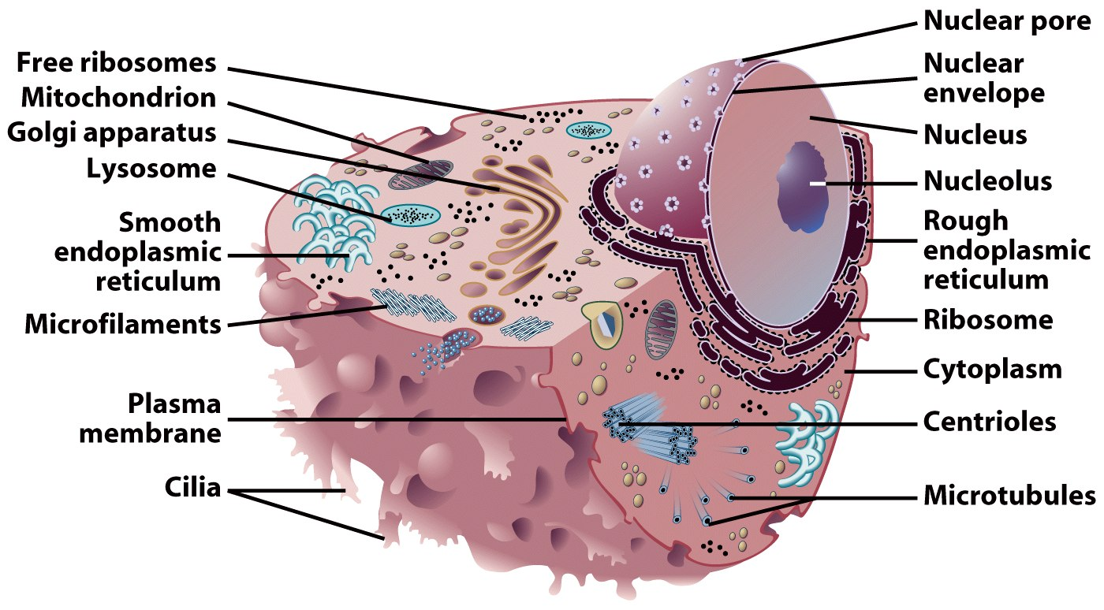
Representação de uma célula de animal

Slide 11
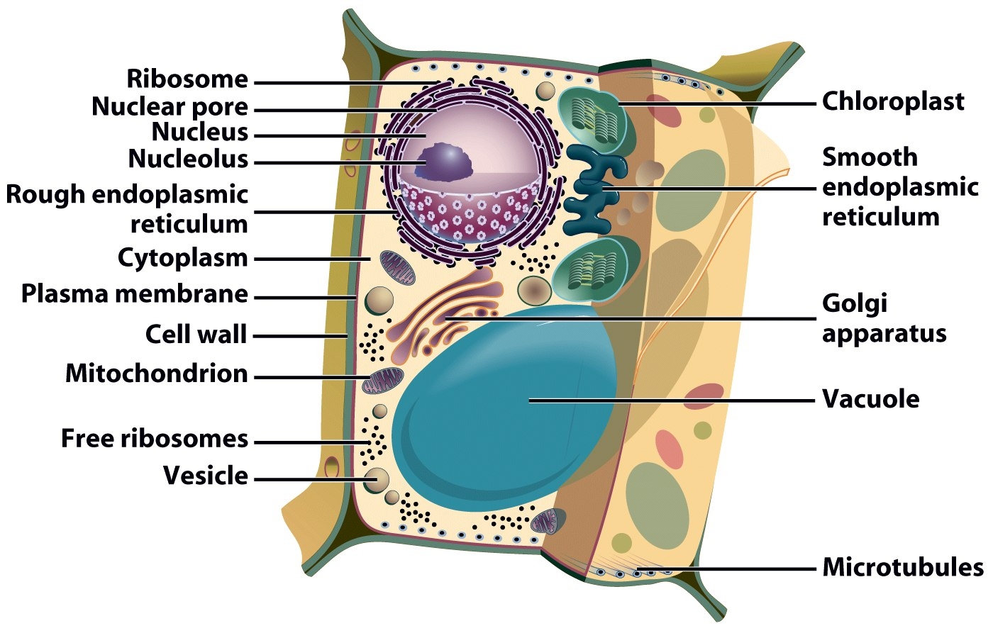
Representação de uma célula de planta

Slide 12
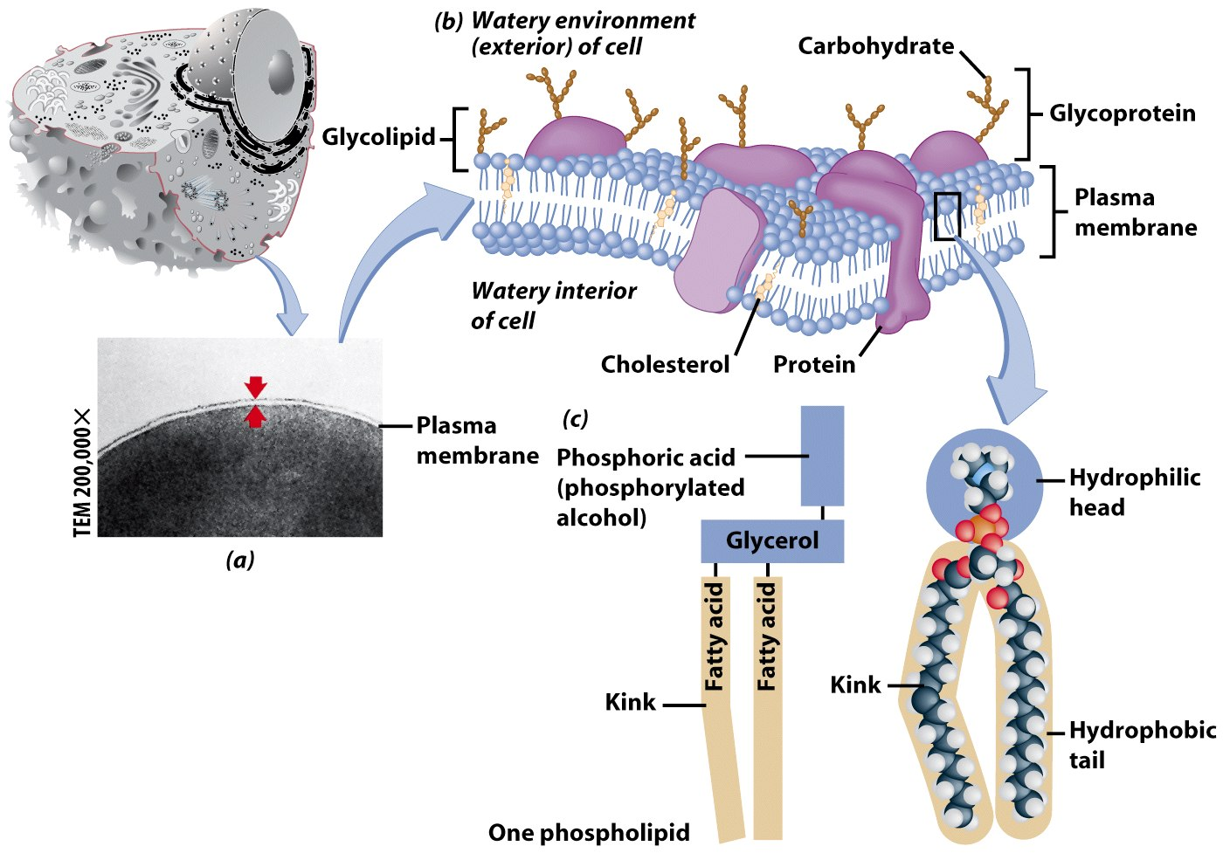
Membrana plasmática
Define a célula
Dupla camada de fosfolipidios e proteínas

Slide 13
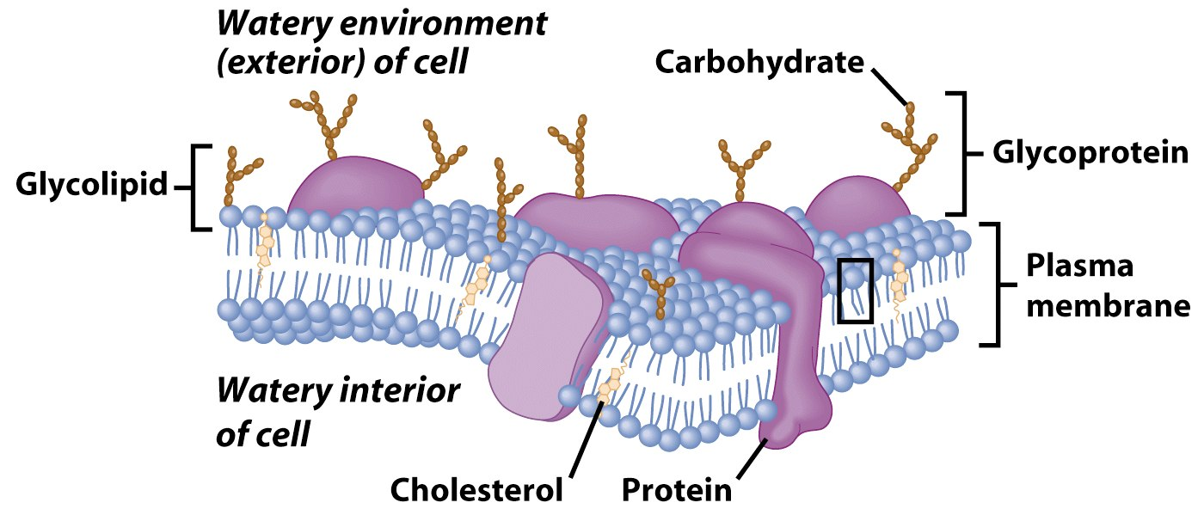
Modelo – Membranas biológicas são fluídos dinâmicos

Slide 14
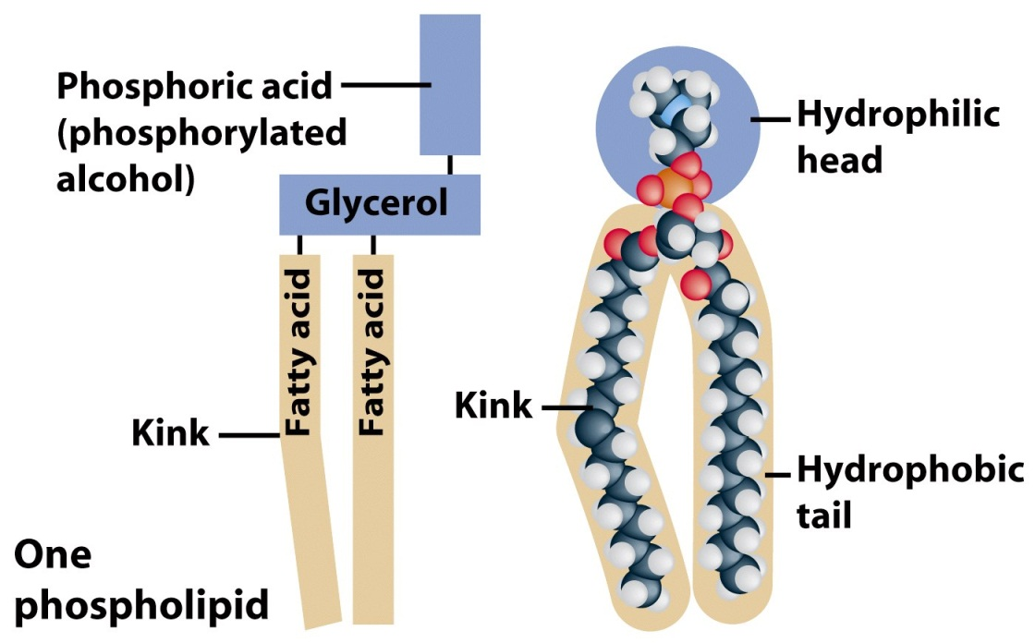
Fosfolipidios
Parte hidrofílica
Parte longa hidrofóbica

Slide 15
Proteínas de membrana
Canais ou transportadores
Move moléculas ou íons unidirecionalmente
Receptores
Reconhecem compostos especificamente e respondem (íons, moléculas, proteínas)

Slide 16
Proteínas de membrana
3. Glicoproteínas
Identifica o tipo celular
4. enzimas
Catalisa produção de compostos (sinalização)

Slide 17
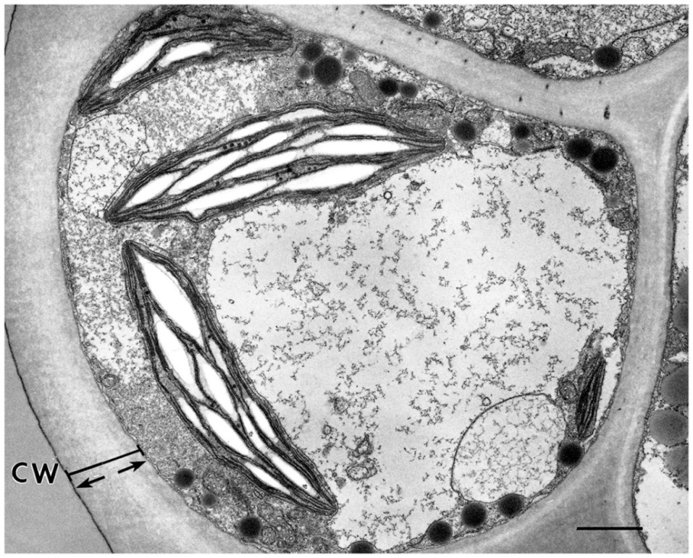
Parede celular
Plantas, fungos, bactérias
Reveste a membrana plasmática

Slide 18
Diferenças nas paredes celulares
Plantas –celulose
Fungos – contem quitina

Slide 19
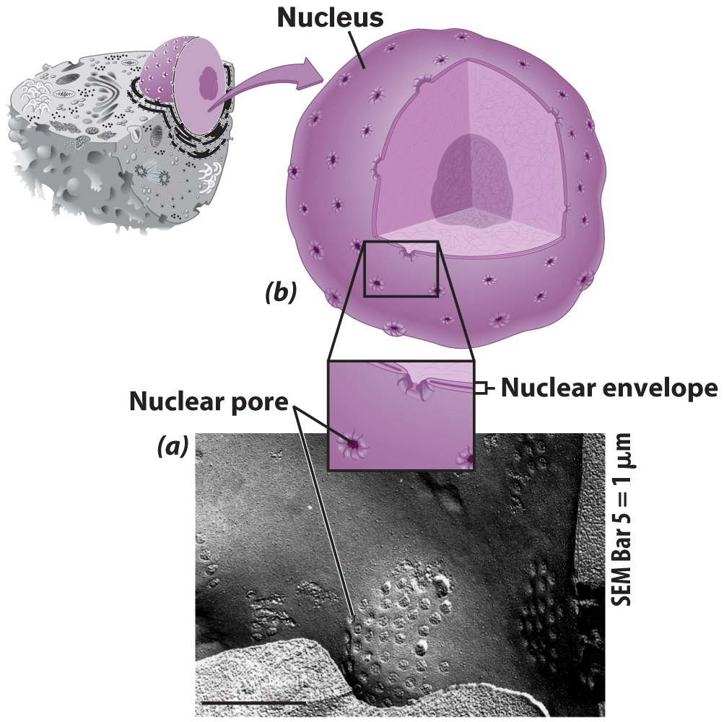
Núcleo
Contém
Cromossosos (ADN)

Slide 20
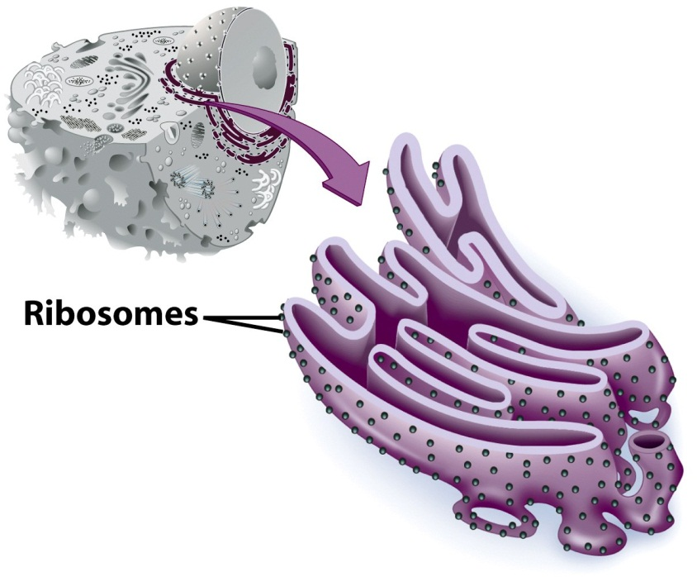
Retículo endoplasmático rugoso
Síntese de proteínas
Ribosomos ligados a superfície (membrana do RE)
Nem todos ribossomos estão associados ao RE

Slide 21
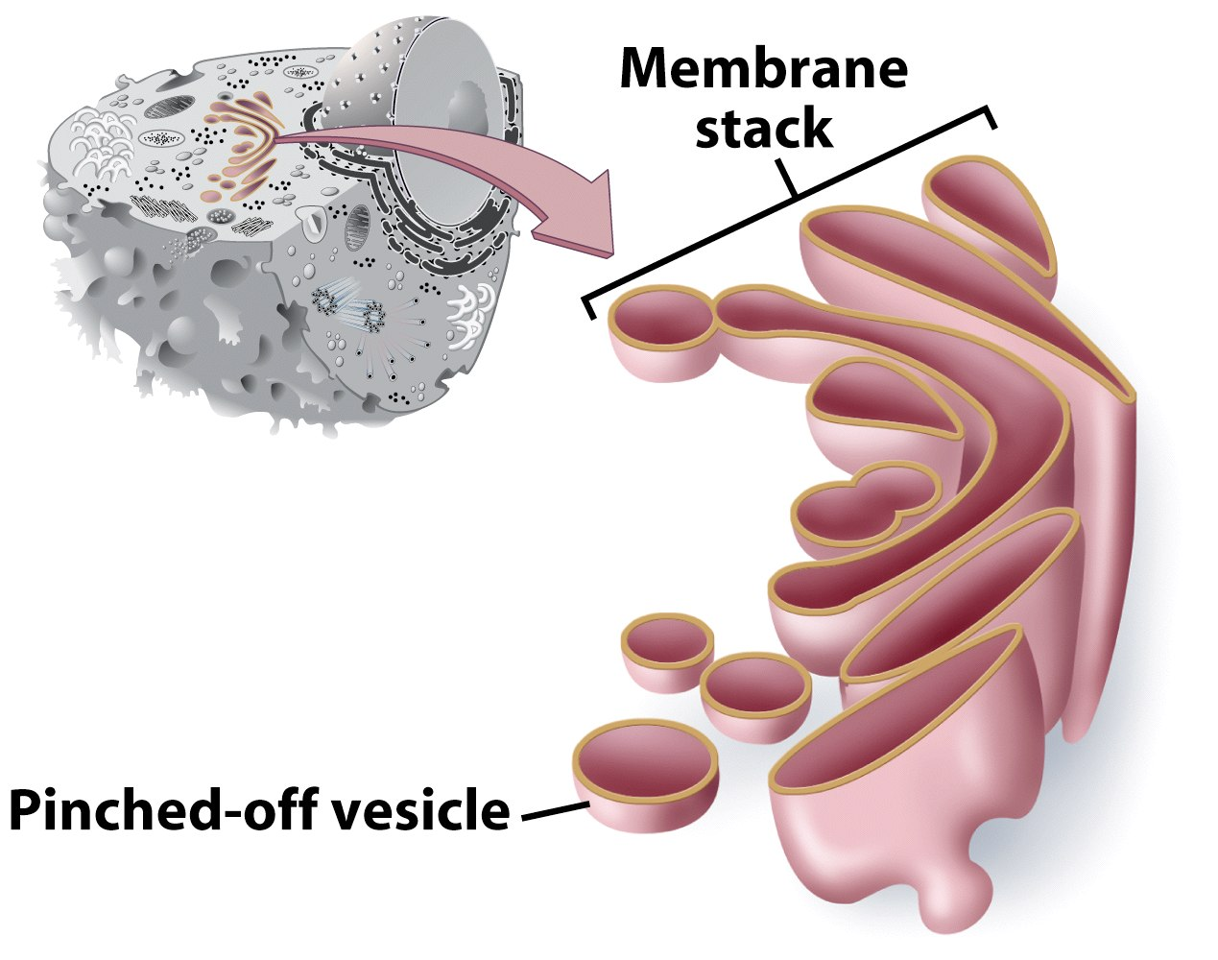
Aparato de Golgi
Processa e define o destino de proteínas;

Slide 22
Aparato de Golgi
Moléculas dentro de vesículas se fundem com a membrana do AG
2. São processadas no interior do AG
3. Tráfico de moléculas: (citoplasma, secreção)

Slide 23
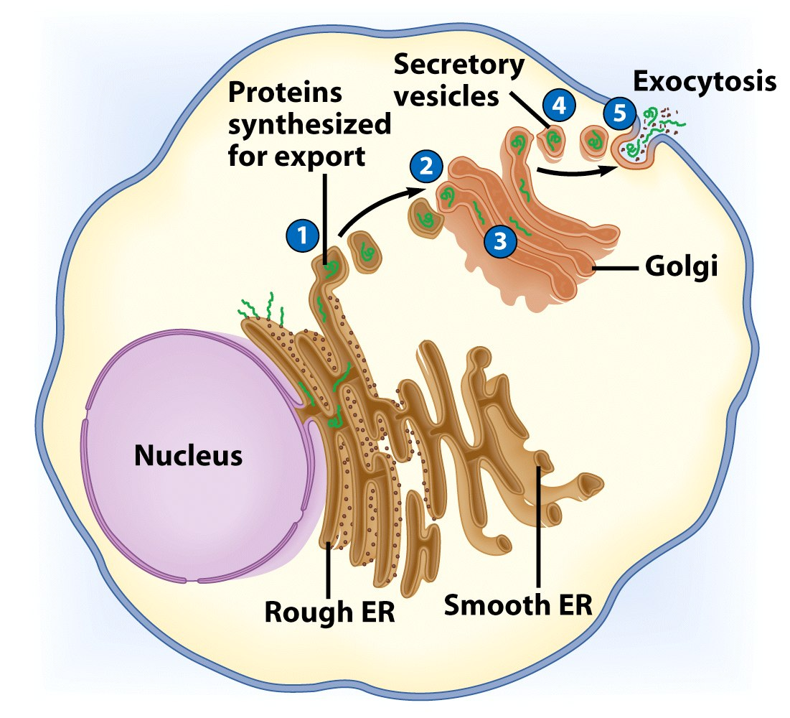

Slide 24
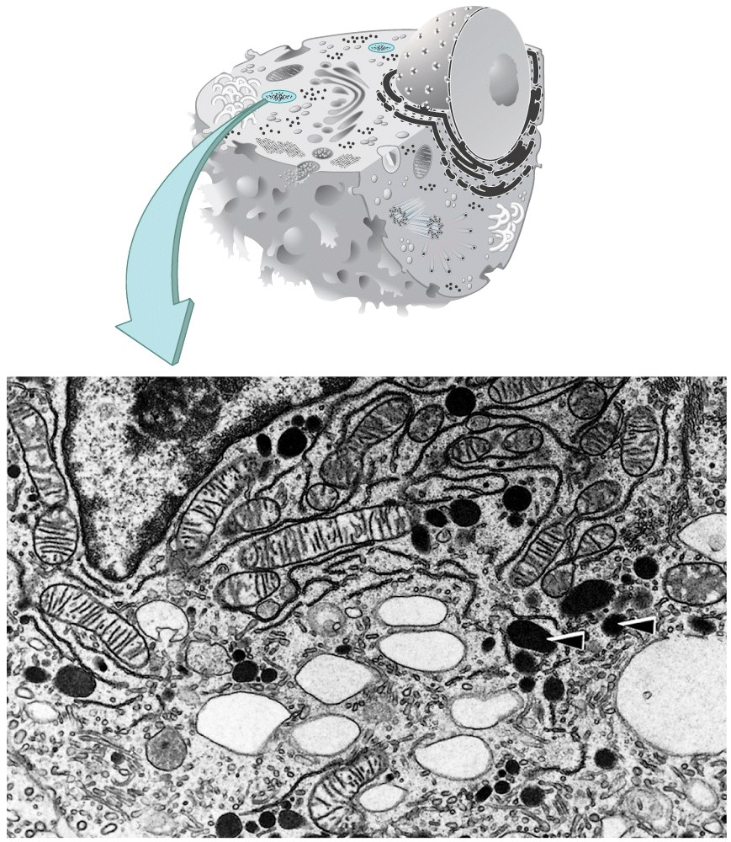
Lisossomos
Contem enzimas digestivas (proteases)
Funções:
Renovação celular
Defesa contra invasores

Slide 25
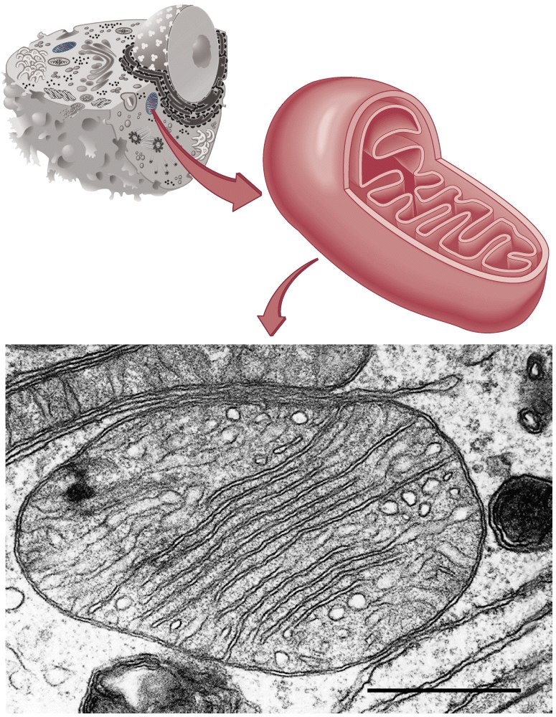
Mitocondria
Derivada de bactéria (simbiose)
Separada por uma dupla membrana;
Contém ADN

Slide 26
Organela derivada de bactéria
Derivada da simbiose com bactéria
Associação muito antiga
Teoria
Evolução da célula

Slide 27
Mitocondria
Metabolismo
Respiração celular
Síntese de ATP

Slide 28
Transporte através da Membrana plasmática
Poucas moléculas cruzam a membrana livremente
H₂O, CO₂, O₂ , NO• (moléculas neutras e de pequena massa molecular)
Proteínas embebidas na membrana transportam outras moléculas (minerais (íons), aminoácidos, nutrientes, compostos em geral, proteínas)

Slide 29
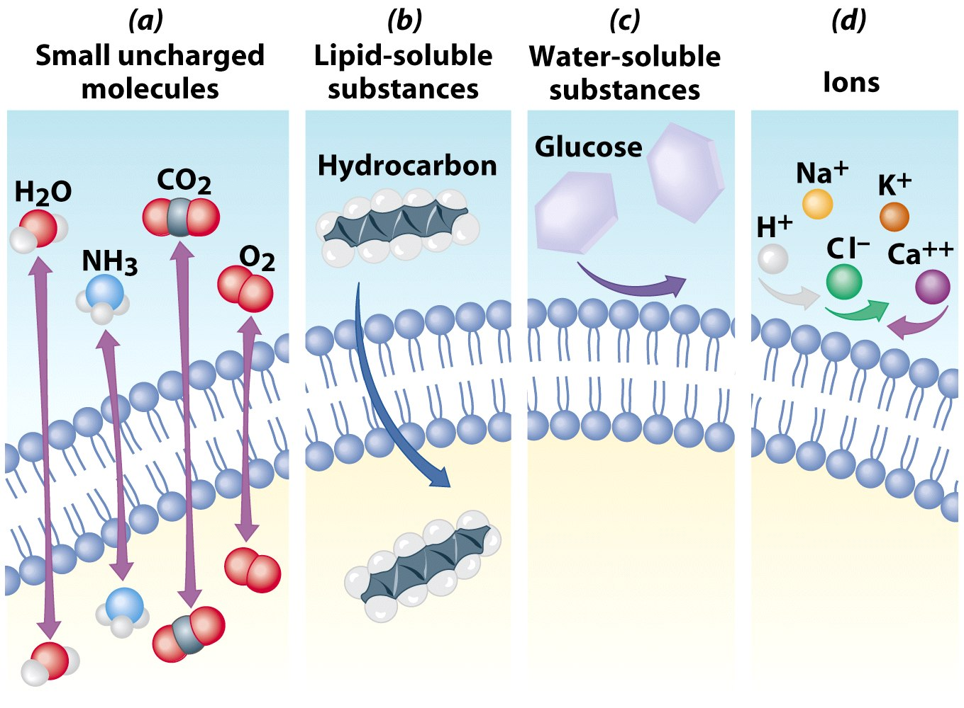

Slide 30
transporte
Transporte passivo
Transporte ativo
Endocitose
(fagocitose & pinocitose)
Exocitose

Slide 31
Transporte passivo
espontâneo
Movimento devido ao gradiente
≠ concentration, pressão, carga
Movimento tende a diminuir o gradiente

Slide 32
Tipos de transporte passivo
1. Difusão
2. Osmose
3. Difusão facilitada

Slide 33
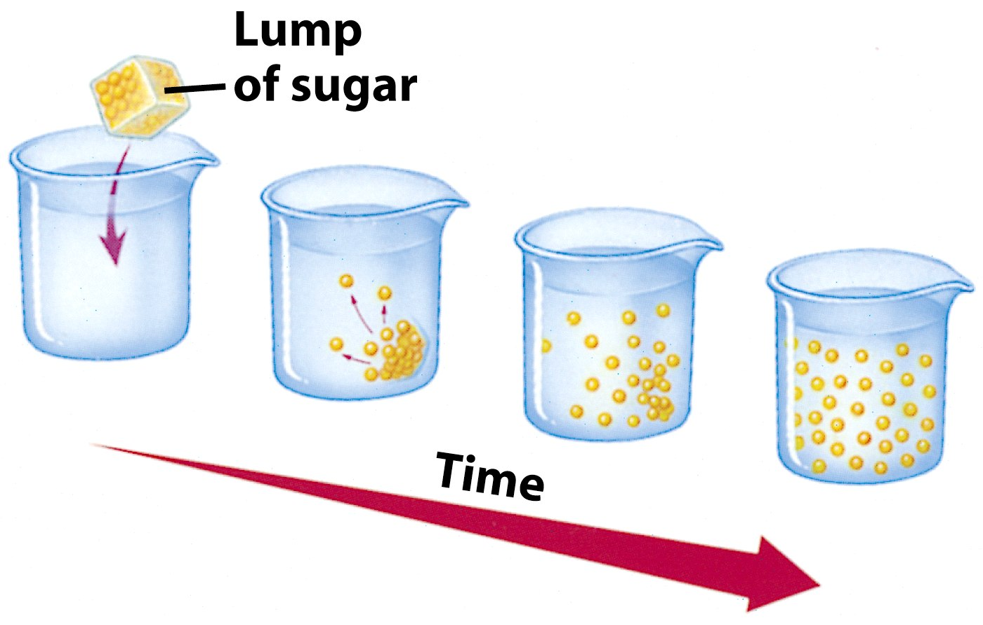
Difusão
Moléculas se movem e eliminam o gradiente de concentração

Slide 34
Osmose
Forma especial de difusão
Fluído se move para o compartimento com soluto de maior concentração
Frequentemente envolve o movimento de água
Para o interior celular
Para fora da célula

Slide 35
solvente + soluto = solução
Hipotônica
Soluto na célula mais concentrado
Água flui para a célula
Isotônica
Sem gradiente
Hipertônica
Soluto fora da célula mais concentrado
Água flui para fora da célula

Slide 36
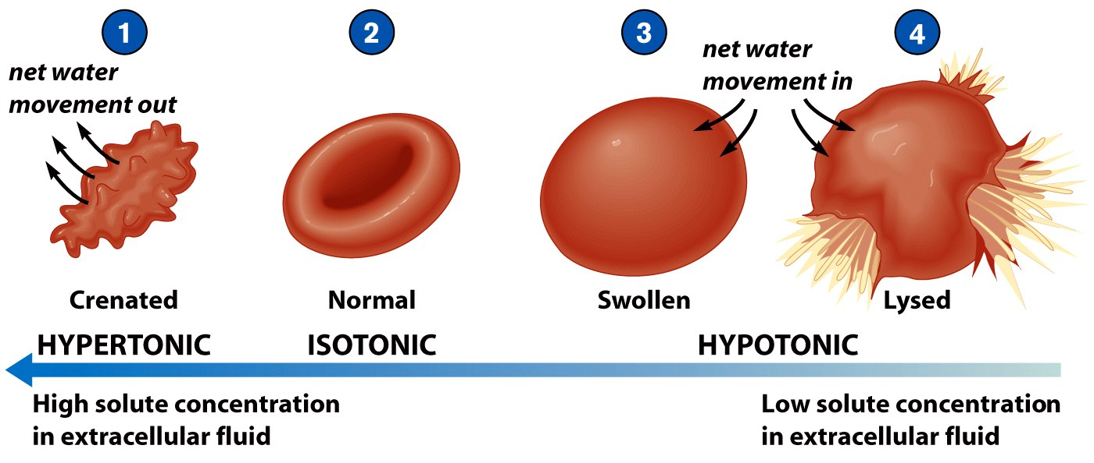

Slide 37
Difusão facilitada
Membrana permeável ao soluto
canais (são específicos) facilitam moléculas ou íons através de membranas
Canais são proteínas de transporte localizadas nas membranas
Exemplo: aquaporins facilitam o transporte de água
Não existe uso de energia

Slide 38
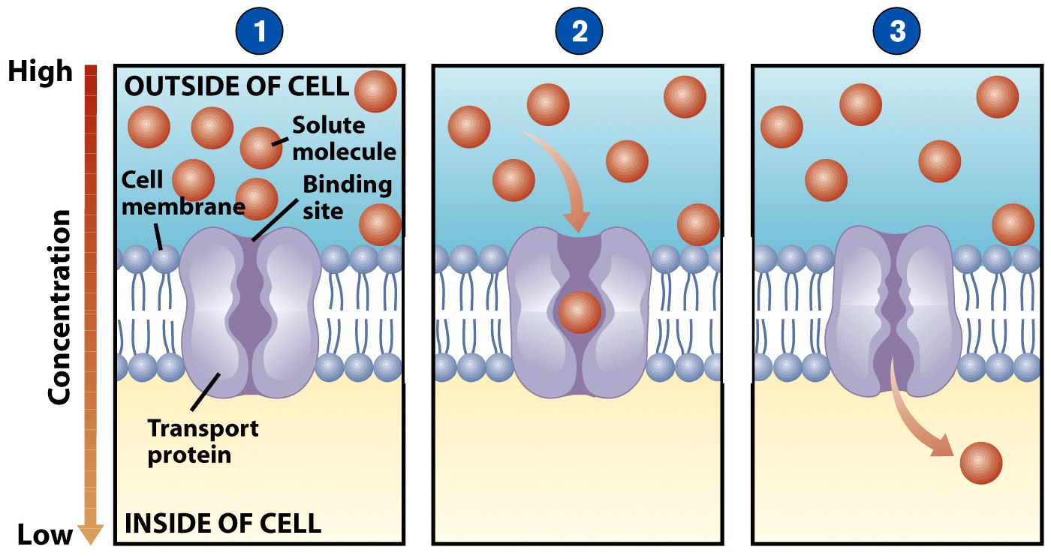
Processo de difusão facilitada

Slide 39
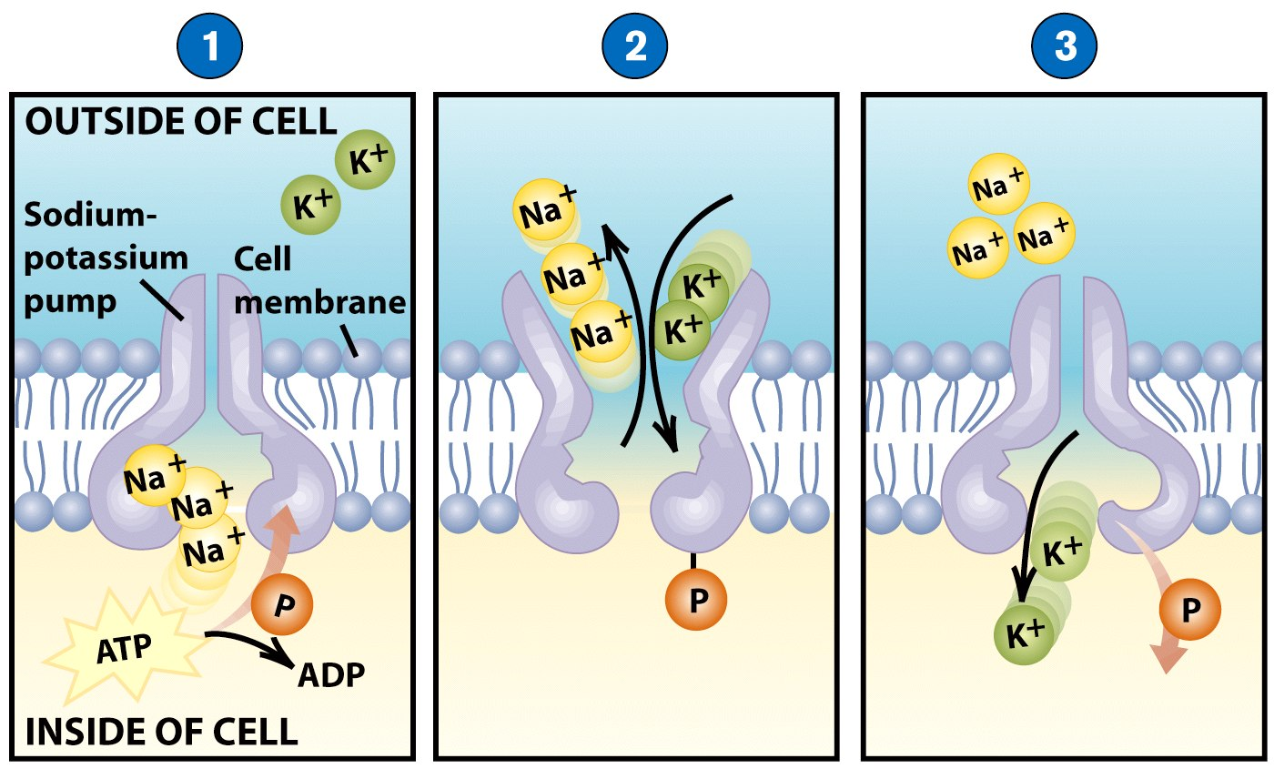
Transporte ativo
Transporte contra gradiente
Requer energia
Exemplo: bomba de sódio/potássio

Slide 40
Endocitose
Transporte de material grande
Partículas
Organismos
Moléculas grandes (proteínas
Movemento é para células
Tipos
não específico
receptor-(específico)

Slide 41
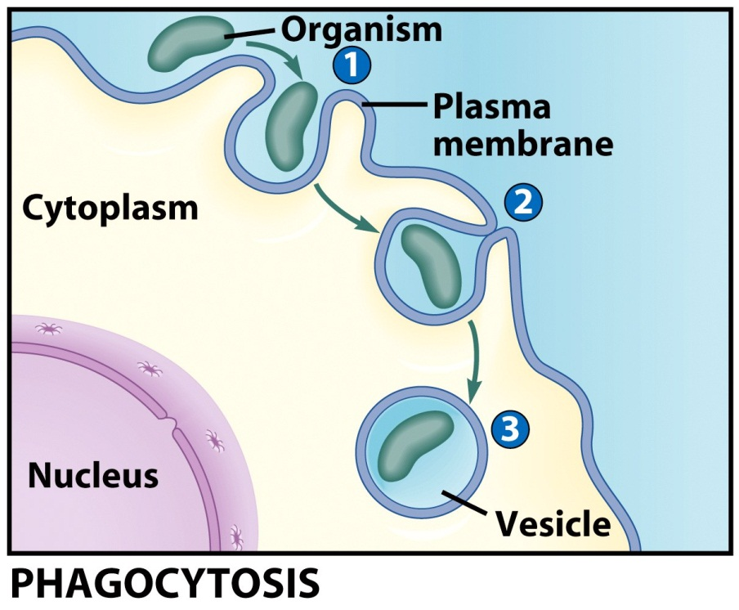
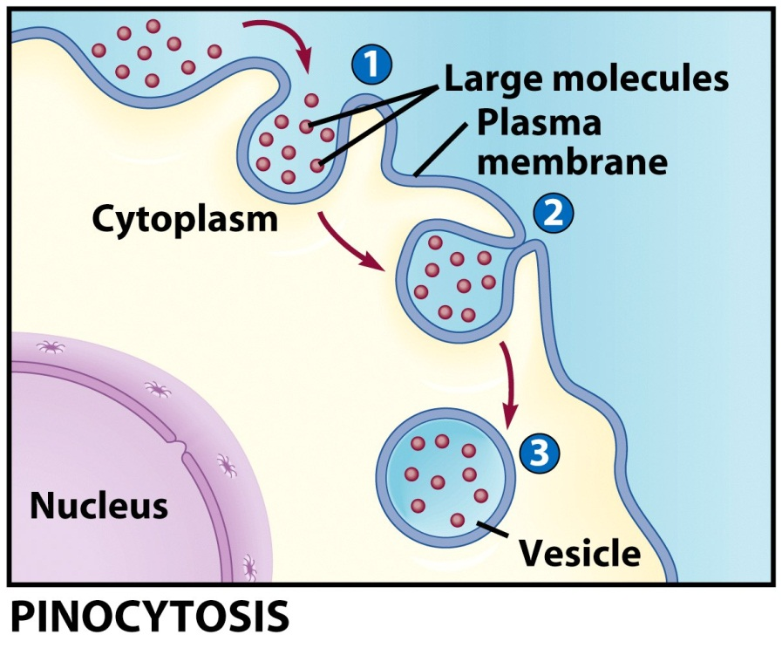
Processo de Endocitose
Fagocitose – cell eating
Pinocitose – cell drinking

Slide 42
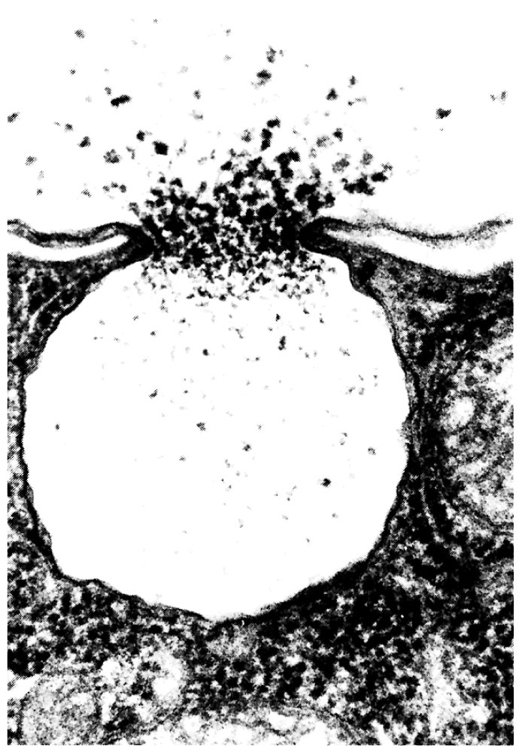
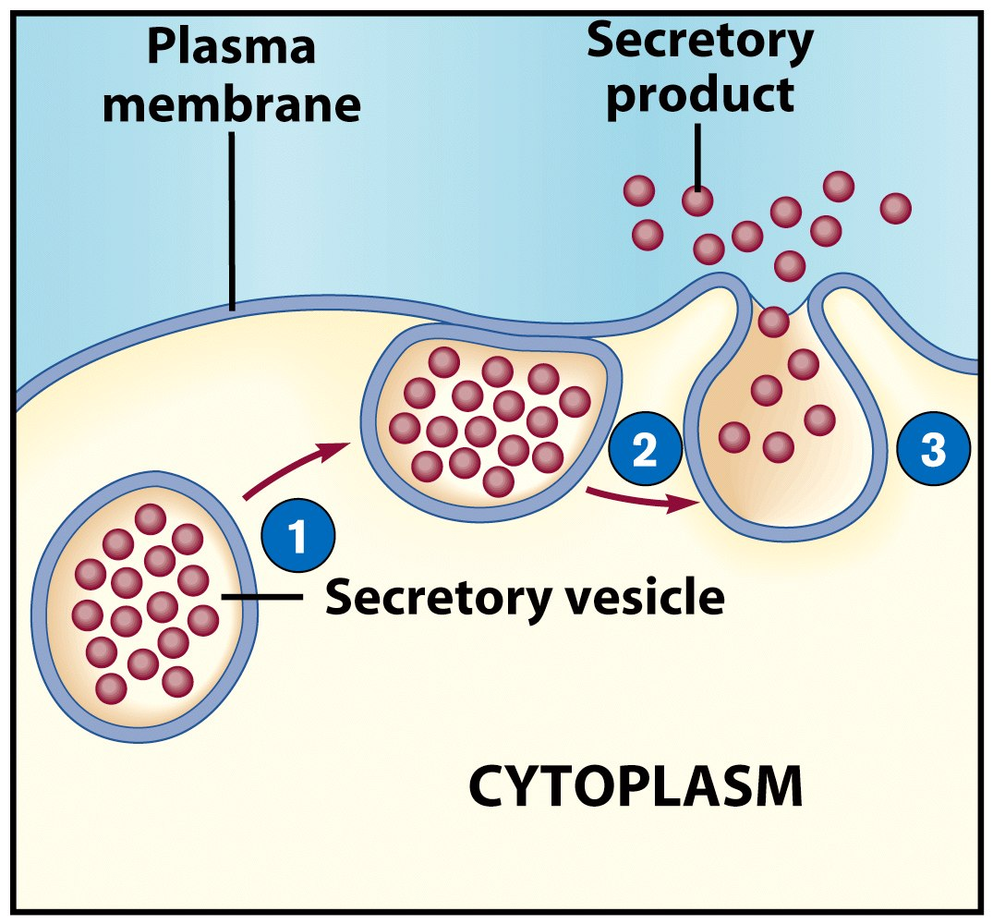
Exocitose
Células secretam material

Slide 43
Homeostase
O ambiente externo de um organismo ou de uma célula pode alterar (abruptamente)
A composição intracellular e dos fluídos do corpo precisam se manter constantes.
Células e organismos têm mecanismos e processos para a manutenção controlada de cada componente químico (Essa manutenção é chamada homeostase).

Slide 44
